Slide 1
Департамент жилищно-коммунального хозяйства города Москвы
АНАЛИТИЧЕСКАЯ ИНФОРМАЦИЯ
ПО ОБРАЩЕНИЯМ ГРАЖДАН
за 2023 год
Центр управления Комплекса городского хозяйства
10.01.2024

Slide 2
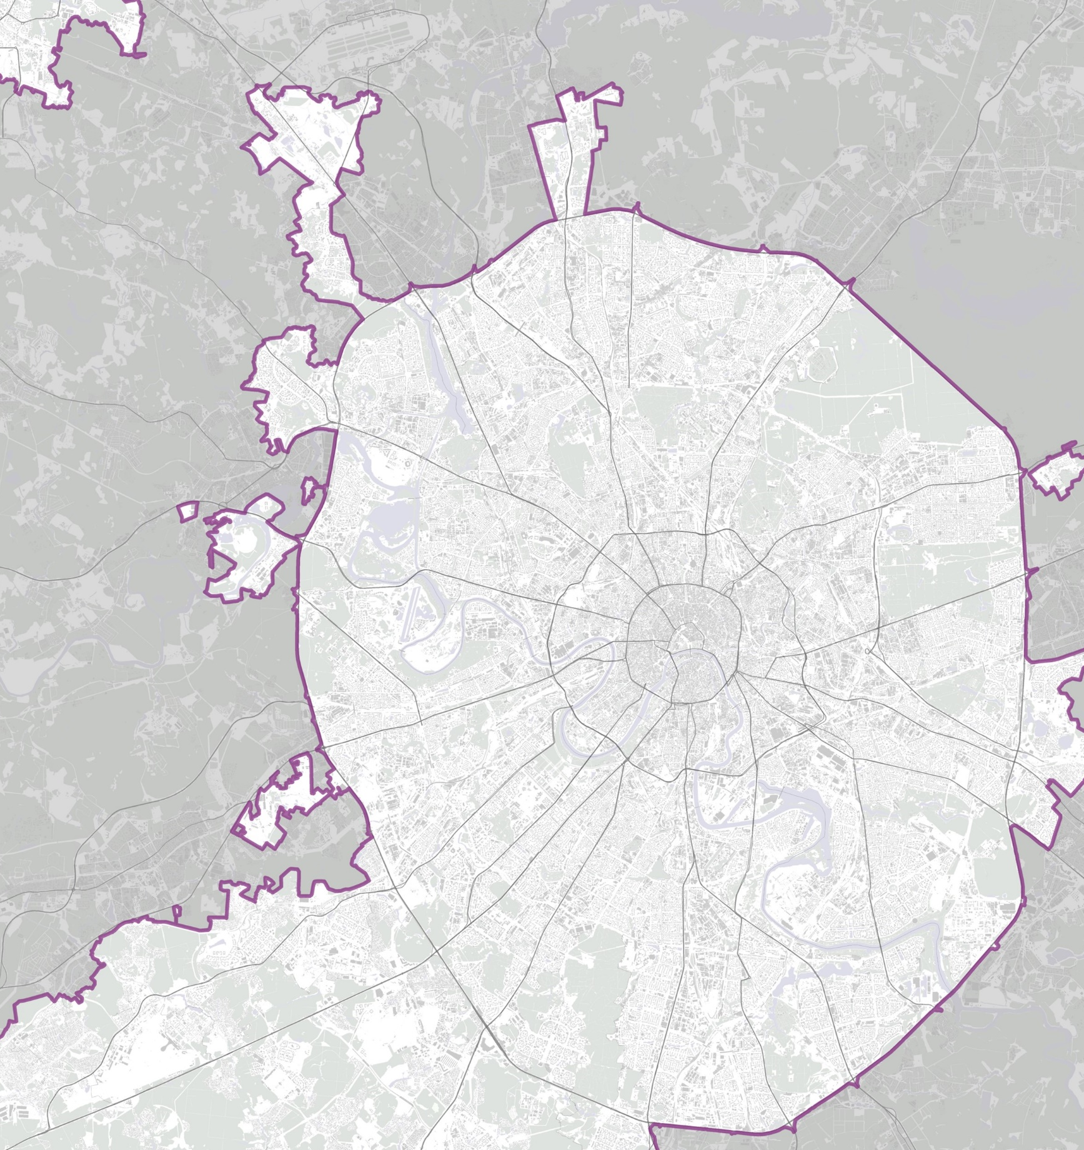
Обращения граждан, общее количество за 2023 год
(портал «Наш город», ЕДЦ)
2
Общее количество обращений
Распределение обращений по территориальному признаку
4 842 816
*37 654
в пересчете на 100 тысяч жителей
Округ | Количество обращений | Процент обращений от общего количества | *на 100 тысяч жителей
ЦАО | 335 550 | 6,93% | 43 055
САО | 560 371 | 11,57% | 47 244
СВАО | 615 872 | 12,72% | 42 991
ВАО | 715 810 | 14,78% | 46 961
ЮВАО | 676 326 | 13,97% | 47 238
ЮАО | 469 653 | 9,7% | 26 220
ЮЗАО | 625 977 | 12,93% | 43 277
ЗАО | 479 678 | 9,9% | 34 361
СЗАО | 306 805 | 6,34% | 30 335
ЗелАО | 44 164 | 0,9% | 17 653
ТиНАО | 12 610 | 0,26% | 2 060
ВСЕГО | 4 842 816 | 100% | 37 654
*17 653
0,9%
ЗелАО
САО
*47 244
11,57%
СВАО
СЗАО
*42 991
12,72%
Основные темы (наибольшее количество обращений)
*30 335
6,34%
Содержание общедомового имущества:
ЦАО
ВАО
Отсутствие освещения в местах общего пользования | 535 029 | САО, СВАО, ВАО
Температура в квартире ниже нормативной | 503 893 | САО, ВАО, ЮВАО
Лифт требует ремонта | 411 219 | СВАО, ЮВАО, ЮЗАО
Загрязнение/замусоренность подъезда | 284 130 | СВАО, ВАО, ЮВАО
Засор мусоропровода | 269 080 | СВАО, ЮВАО,ЮЗАО
Отсутствие ГВС в доме | 239 040 | ВАО, ЮВАО, ЮЗАО
Повреждение элементов входной двери | 172 980 | ВАО, ЮВАО, ЮЗАО
Недогрев ГВС | 163 666 | СВАО, ВАО, ЮВАО
*46 961
14,78%
ЗАО
*43 055
6,93%
*34 361
9,9%
ЮВАО
ЮЗАО
*47 238
13,97%
Содержание городских территорий:
*43 277
12,93%
Наличие снега, наледи | 480 173 | САО, ВАО, ЮЗАО
Загрязнение/замусоренность территории | 137 343 | ВАО, ЮВАО, ЮЗАО
Повреждение/уничтожение МАФ | 51 704 | ВАО, ЮВАО, ЮЗАО
Поломка уличного освещения | 43 680 | СВАО, ЮЗАО, ЗАО
Переполнение урны | 30 941 | ВАО, ЮВАО, ЮЗАО
Повреждение асфальтобетонного покрытия | 23 007 | СВАО, ЮВАО, ЮЗАО
Загрязнение/замусоренность контейнерной площадки | 22 985 | САО, ВАО, ЮЗАО
Переполнение контейнера | 21 702 | САО, ВАО, ЮЗАО
ЮАО
*26 220
9,7%
ТиНАО
*2 060
0,26%

Slide 3
Обращения граждан за 2023 год (портал «Наш город», ЕДЦ)
3
Рейтинг тематик обращений граждан по содержанию общедомового имущества за 2023 год (62 темы)
Рейтинг тематик обращений граждан по содержанию городских территорий за 2023 год (65 тем)
Отсутствие освещения в местах общего пользования | 535 029
Температура в квартире ниже нормативной | 503 893
Лифт требует ремонта | 411 219
Загрязнение/замусоренность подъезда | 284 130
Засор мусоропровода | 269 080
Отсутствие ГВС в доме | 239 040
Повреждение элементов входной двери | 172 980
Недогрев ГВС | 163 666
Прочие темы обращений граждан по содержанию общедомового имущества (54 темы) | 1 308 466
Всего | 3 887 503
Наличие снега, наледи | 480 173
Загрязнение/замусоренность территории | 137 343
Повреждение/уничтожение МАФ | 51 704
Поломка уличного освещения | 43 680
Переполнение урны | 30 941
Повреждение асфальтобетонного покрытия | 23 007
Загрязнение/замусоренность контейнерной площадки | 22 985
Переполнение контейнера | 21 702
Прочие темы обращений граждан по содержанию городских территорий (57 тем) | 143 778
Всего | 955 313

Slide 4

Обращения граждан
по содержанию общего имущества
МНОГОКВАРТИРНЫХ ДОМОВ
34 500
Более
многоквартирных домов
3 887 503
количество обращений граждан

Slide 5
Обращения граждан по теме «Отсутствие освещения в местах общего пользования» за 2024 год (портал «Наш город», ЕДЦ)
page_id
«test»
Регламентный срок устранения - 24 часа
ПРИЧИНЫ ОБРАЩЕНИЙ
Рейтинг АО по количеству обращений в пересчете на 1 тысячу жителей
Округ | Процент обращений от общего количества | Количество обращений в пересчете на 1 тысячу жителей
СВАО | 18,6% | 69,060
САО | 13,2% | 58,607
ВАО | 14,4% | 50,893
ЮЗАО | 12,5% | 46,516
ЗАО | 12,0% | 44,773
СЗАО | 8,0% | 41,603
ЦАО | 5,5% | 38,373
ЮВАО | 9,5% | 33,690
ЮАО | 5,6% | 16,837
ЗелАО | 0,6% | 11,356
ТиНАО | 0,1% | 0,990
ВСЕГО
all обращений

Slide 6

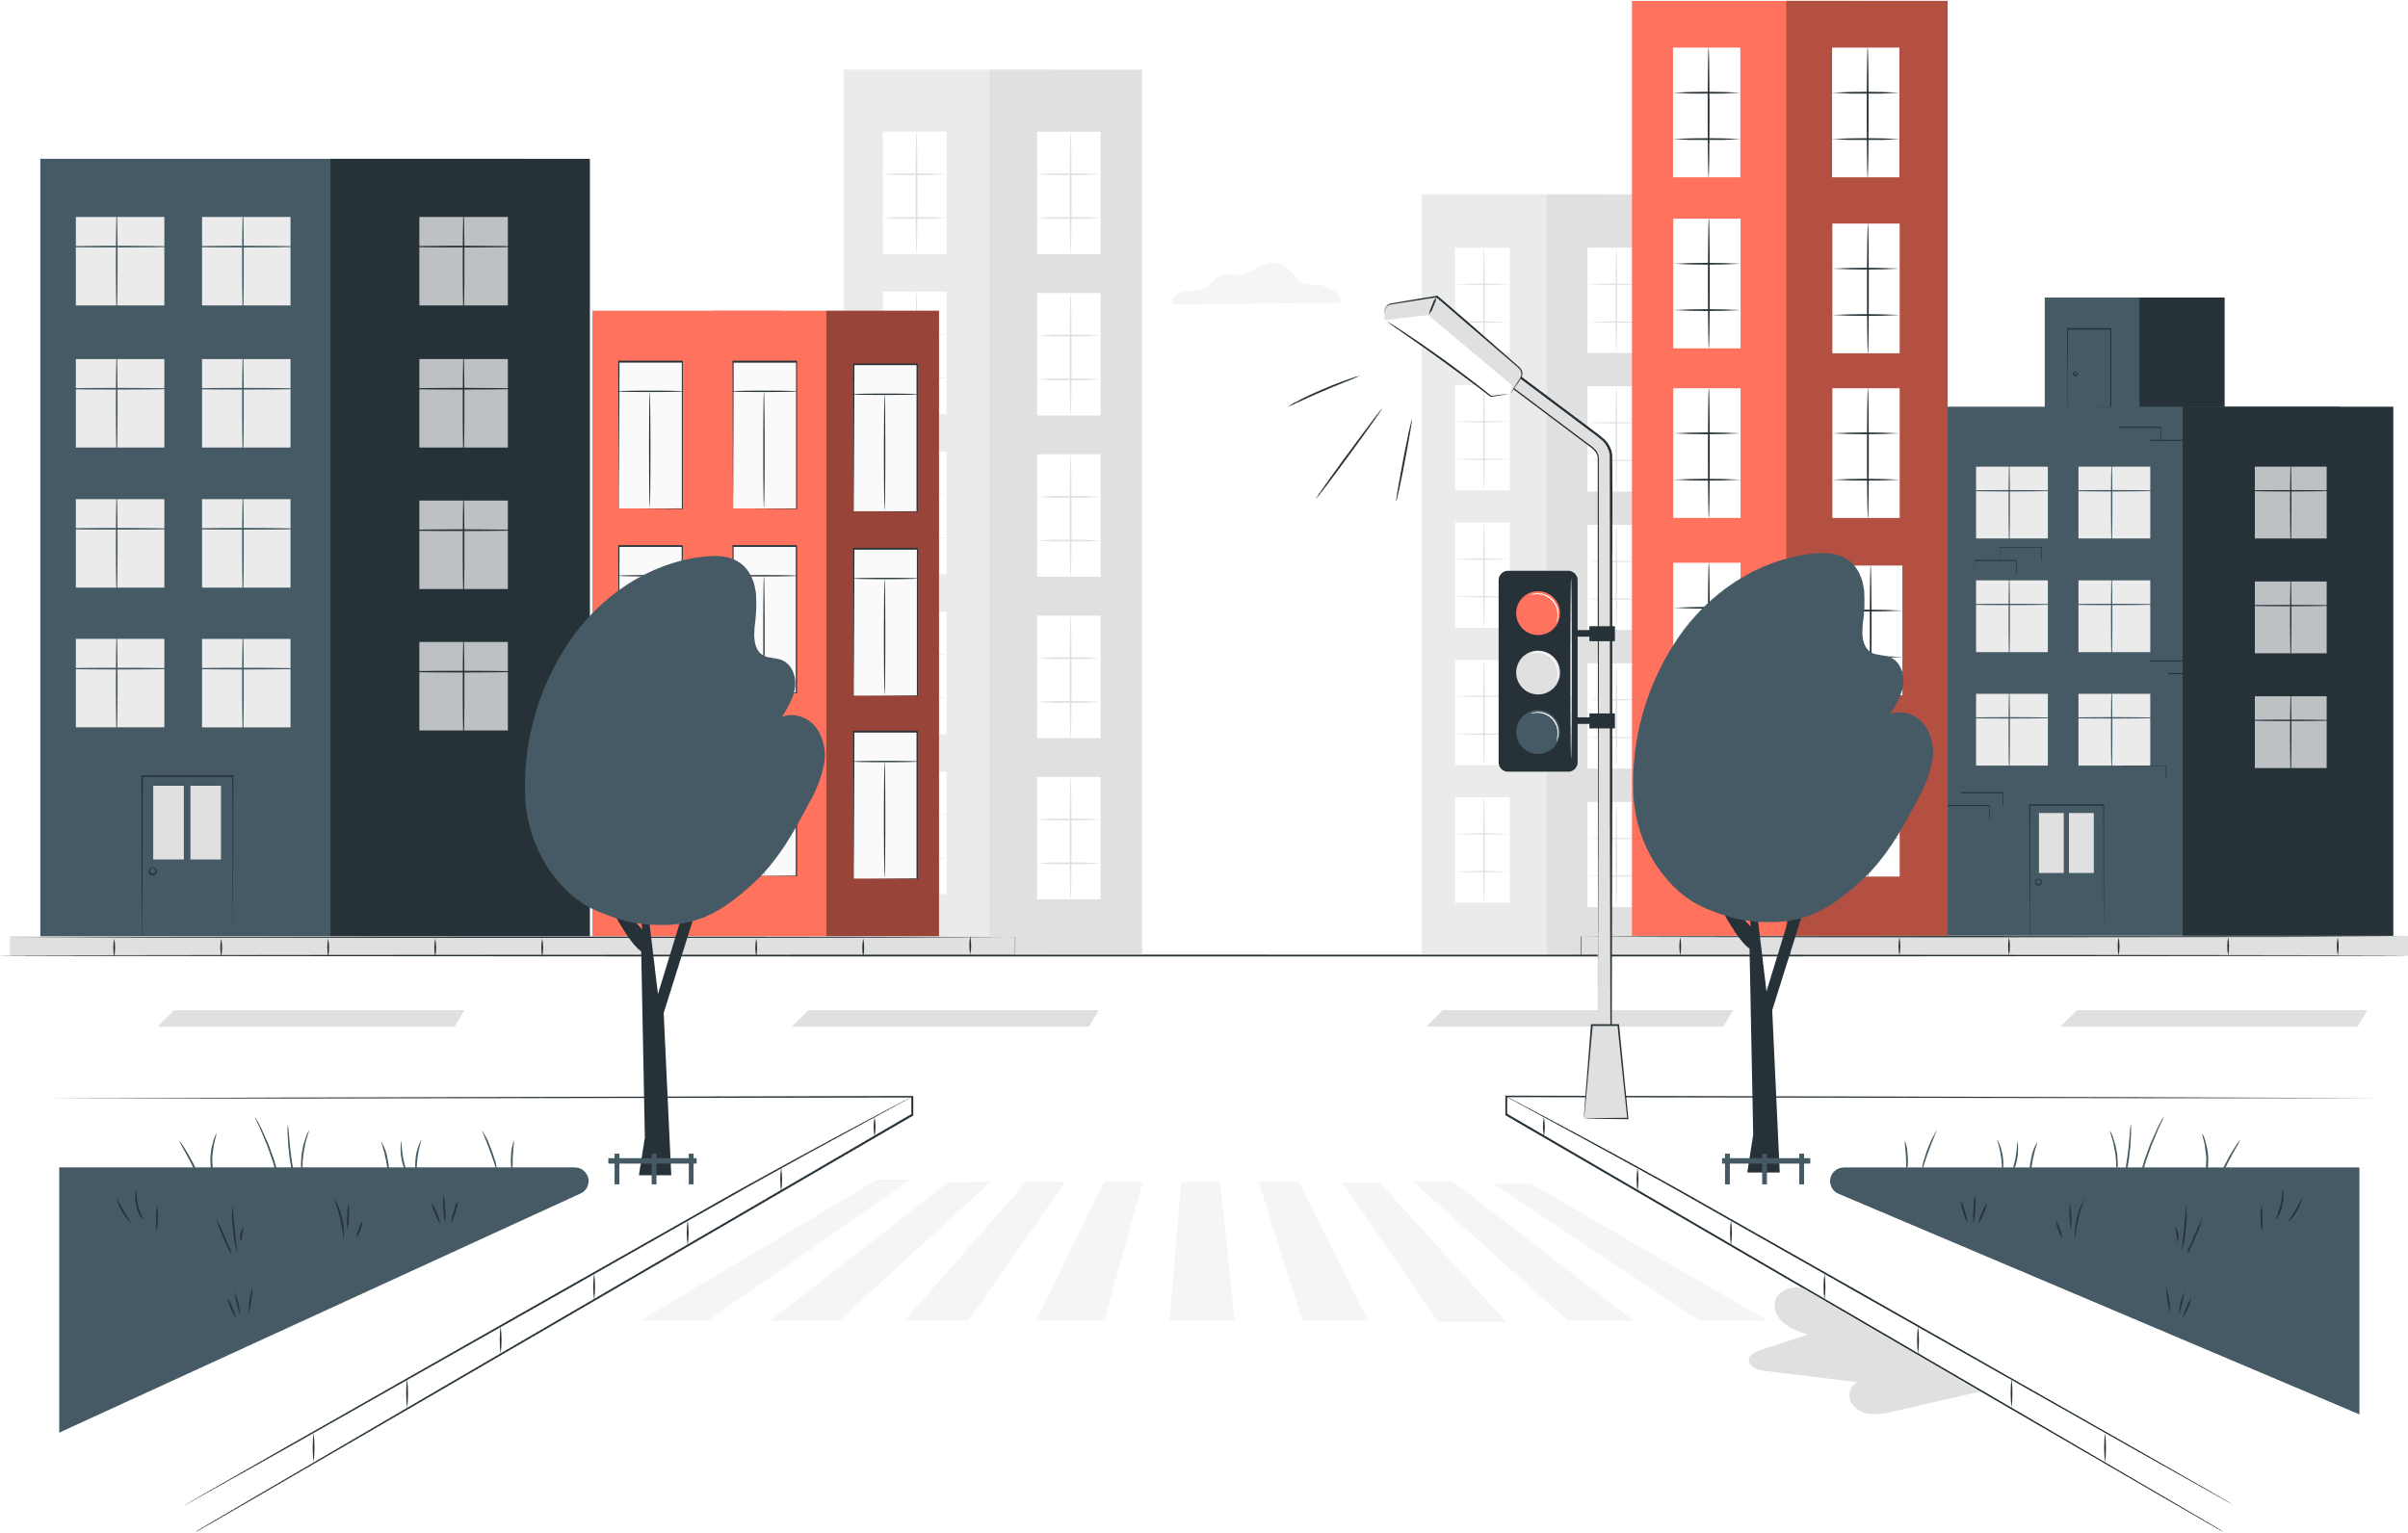
Обращения граждан по содержанию
ГОРОДСКИХ ТЕРРИТОРИЙ
32 300
объектов городского хозяйства
955 313
количество обращений граждан
Более

Slide 7
Обращения граждан по теме «Наличие снега, наледи» за 2023 год (портал «Наш город», ЕДЦ)
68
«Наличие снега, наледи»
Регламентный срок устранения - 0 часов
ПРИЧИНЫ ОБРАЩЕНИЙ
Рейтинг АО по количеству обращений в пересчете на 1 тысячу жителей
Округ | Процент обращений от общего количества | Количество обращений в пересчете на 1 тысячу жителей
ЮЗАО | 15,4% | 51,636
САО | 12,9% | 51,264
ВАО | 14,6% | 46,529
ЗАО | 11,8% | 39,370
СВАО | 11,5% | 38,353
ЦАО | 6,1% | 38,055
ЮВАО | 11,8% | 37,685
ЮАО | 10,0% | 26,917
СЗАО | 5,1% | 23,709
ТиНАО | 0,6% | 3,684
ЗелАО | 0,2% | 3,665
41%
26%
ВСЕГО
480 173 обращения
13%
20%

